Slide 1

Уроки технологии в 5-9 классах: новые требования и новые возможности
Хангуев Константин Борисович,
ведущий методист
центра технологического образования
АО «Издательство «Просвещение»
2017

Slide 2

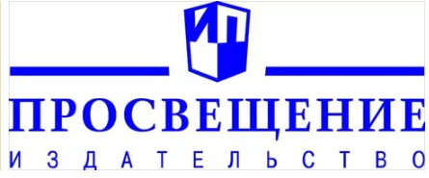








Slide 3




ВОПРОСЫ
Роль и значение технологического образования
Требования ФГОС и ПООП ООО
Современный урок технологии

Slide 4



МОДЕЛЬ УСПЕШНОЙ ЛИЧНОСТИ XXI В.
Как воспитать успешную личность XXI в.?
Какие условия необходимо создать для развития такой личности?
Предъявляет требования к качеству подготовки учащихся еще на ступени начального образования
ЗАДАЧА
Подготовить гармонично развитую личность с целостным восприятием динамично изменяющегося мира

Slide 5
РОЛЬ И ЗНАЧЕНИЕ
ТЕХНОЛОГИЧЕСКОГО ОБРАЗОВАНИЯ

Slide 6
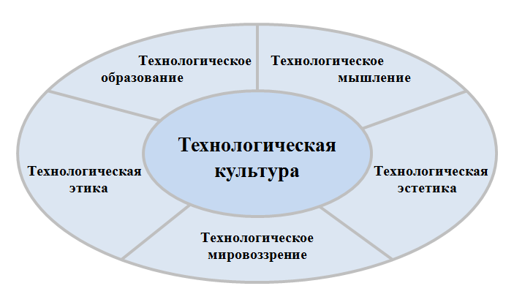
ТЕХНОЛОГИЧЕСКОЕ ОБРАЗОВАНИЕ
Технологическое образование – это специально организованный процесс обучения и воспитания, направленный на формирование у человека технологической культуры и готовности к преобразовательной деятельности.
Цель - формирование технологической культуры

Slide 7
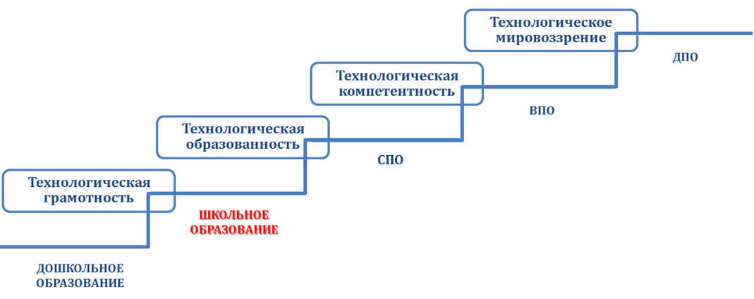
ТЕХНОЛОГИЧЕСКОЕ ОБРАЗОВАНИЕ
Процесс усвоения технологической культуры

Slide 8
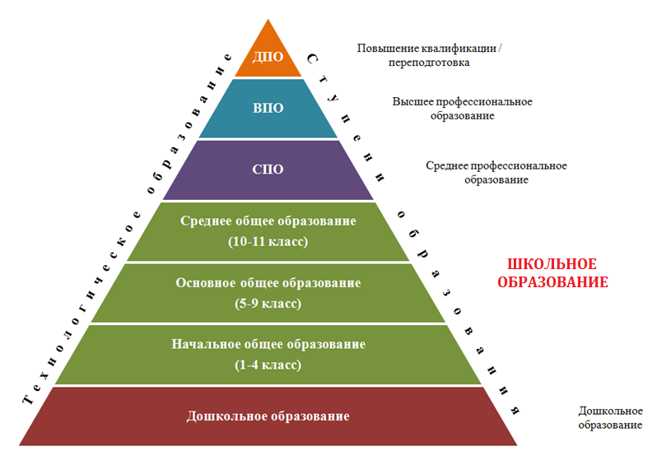
СТРУКТУРА ТЕХНОЛОГИЧЕСКОГО
ОБРАЗОВАНИЯ В РОССИИ

Slide 9
ЧТО ТАКОЕ «ТЕХНОЛОГИЯ»?
Технология (в широком смысле) – любая преобразующая, творческая, продуктивная деятельность человека, направленная на создание культуры как второй природы.
Технология (в узком смысле) – последовательность технологических приёмов и операций по преобразованию сырья (материалов) и информации в конечный продукт (изделие), имеющий личную или общественную значимость.

Slide 10
новая линия умк «Технология. 5–9 кл.» под редакцией В. М. Казакевича
МЕЖПРЕДМЕТНЫЕ СВЯЗИ
Алгебра
ИЗО
(ср-ва худ. выразит. и основы дизайна)
Биология
Геометрия
Физика
Химия
Математика
(расчеты, вычисления,
геометрические фигуры,
именованные числа)
Окружающий Мир
(тематическое единство)
ТЕХНОЛОГИЯ
Русский язык
(работа со словарем, с
дополнительной
информацией)
Литературное
чтение
(работа с текстами,
этнотрадиции)

Slide 11
ТРЕБОВАНИЯ ФГОС И ПООП ООО

Slide 12
ТРЕБОВАНИЯ ФГОС НОО
№ п/п | Предметные области | Основные задачи реализации содержания
6 | Технология | Формирование опыта как основы обучения и познания, осуществление поисково-аналитической деятельности для практического решения прикладных задач с использованием знаний, полученных при изучении других учебных предметов, формирование первоначального опыта практической преобразовательной деятельности
анализ как разложение на составляющие части для определения проблемы, практический поиск-упражнение, изучение рисунков, инструкционных карт, чертежей, схем…
понимание универсальности последовательности технологических операций при работе в изучаемыми материалами
наблюдения, исследования, пробные действия-упражнения

Slide 13
ТРЕБОВАНИЯ ФГОС ООО
№ п/п | Предметная область | Обеспечивает
1 | Технология | Развитие творческой деятельности; Активное использование знаний, полученных при изучении других учебных предметов, и сформированных УУД; Совершенствование умений выполнения учебно-исследовательской и проектной деятельности; Формирование представлений о социальных и этических аспектах научно-технического прогресса; Экологическая направленность любой деятельности.
Дать системные научные знания
о природе и технике, культуре и экономике, созидательная направленность любой деятельности, задуматься о социальных и экологических последствиях развития технологий
Раскрыть потенциал
ученика через опыт преобразовательной деятельности, подготовить
к профессиональной деятельности
Системная картина мира труда, технологий и профессий

Slide 14
ПЛАНИРУЕМЫЕ РЕЗУЛЬТАТЫ
ФГОС ООО
Личностные
Самоопределение
● Внутренняя позиция школьника
● Самоидентификация
● Самоуважение и самооценка
Смыслообразование
● Мотивация (учебная, социальная)
Метапредметные
Познавательные
● Работа с информацией
● Работа с учебными моделями
● Использование знаково- символических средств, общих схем решения
● Выполнение логических операций
● Определение границ собственного знания и незнания
Регулятивные
● Целеполагание
● Планирование
● Прогнозирование
● Контроль и коррекция
● Оценка
Предметные
Основы системы научных знаний
Опыт предметной деятельности по получению, преобразованию и применению нового знания
Ценностная и морально-этическая ориентация
● Ориентация на выполнение морально-нравственных норм
● Способность к решению моральных проблем на основе децентрации
● Оценка своих поступков
Коммуникативные
● Речевая деятельность
● Навыки сотрудничества

Slide 15
СОДЕРЖАНИЕ ПРИМЕРНОЙ ПРОГРАММЫ ПРЕДМЕТА ТЕХНОЛОГИЯ (ПОД РЕД. Е.Я. КОГАНА)
Первый блок включает содержание, которое позволяет ввести обучающихся в контекст современных материальных и информационных технологий, а также показывает технологическую эволюцию человечества, ее закономерности, технологические тренды ближайших десятилетий.
Второй блок содержания позволяет обучающемуся получить опыт персонифицированного действия в рамках применения и разработки технологических решений.
Третий блок содержания обеспечивает обучающегося информацией о профессиональной
деятельности, в контексте современных производственных технологий; производящих отраслях конкретного региона, региональных рынках труда; законах, которым подчиняется развитие трудовых ресурсов современного общества, а также позволяет сформировать ситуации, в которых обучающийся получает возможность социально-профессиональных проб и опыт принятия и обоснования собственных решений.

Slide 16










УМК ИЗДАТЕЛЬСТВА «ПРОСВЕЩЕНИЕ»
«Технология» под ред. В.М. Казакевича
Моя будущая профессия
Основное общее образование
(5-9 класс)
Школа России
Перспектива
Начальное общее образование
(1-4 класс)
Notes:
УМК и пособия издательства «Просвещение» могут помочь учителям технологии в достижении результатов ФГОС и реализации Примерной основной образовательной программы.

Slide 17






«ТЕХНОЛОГИЯ. 5–9 КЛАССЫ»
ПОД РЕДАКЦИЕЙ В. М. КАЗАКЕВИЧА
Учебные пособия с 5 по 9 классы
Учебные пособия с 5 по 9 классы в электронной форме
Рабочие тетради
Методическое пособие для учителей (включающее пример рабочей программы)

Slide 18




«ТЕХНОЛОГИЯ. 5–9 КЛАССЫ»
ПОД РЕДАКЦИЕЙ В. М. КАЗАКЕВИЧА
Полностью соответствует требованиям ФГОС ООО и Примерной программе основного общего образования по технологии!
Курс получил положительные заключения общественной, педагогической и научной экспертиз.
В 2017 г. рекомендуется к покупке
как учебное пособие.

Slide 19
АВТОРСКАЯ КОНЦЕПЦИЯ ПОСТРОЕНИЯ УЧЕБНОГО МАТЕРИАЛА КУРСА ТЕХНОЛОГИЯ

Slide 20


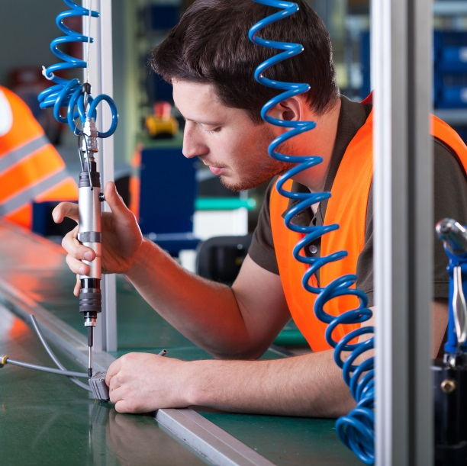
КОНЦЕПТУАЛЬНЫЕ ИДЕИ КУРСА
«ТЕХНОЛОГИЯ» ПОД РЕДАКЦИЕЙ В. М. КАЗАКЕВИЧА
Познание природы, общества, мира во всем их многообразии и единстве, осуществляется через осмысление деятельности человека в различных сферах
Notes:
Знакомит учащихся не только с традиционными темами (технология обработки древесины, металлов, тканей, пищевых продуктов),
но и в целом с производством и миром современных технологий.

Slide 21
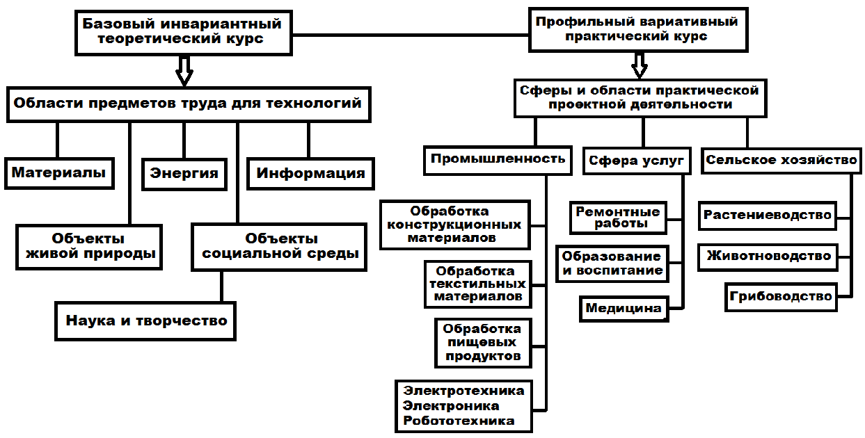
КОНЦЕПТУАЛЬНЫЕ ИДЕИ КУРСА
«ТЕХНОЛОГИЯ» ПОД РЕДАКЦИЕЙ В. М. КАЗАКЕВИЧА
Изучение базового инвариантного теоретического и профильного вариативного практического курсов;

Slide 22
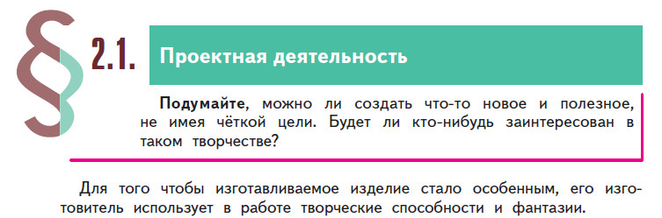
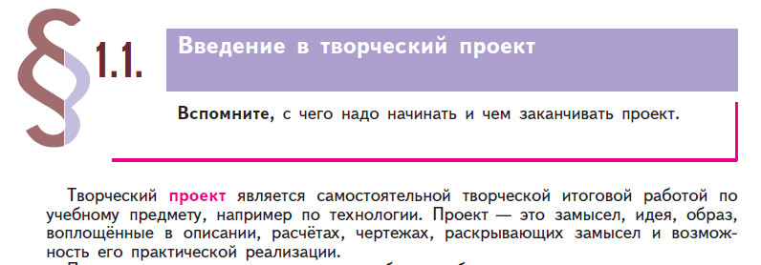
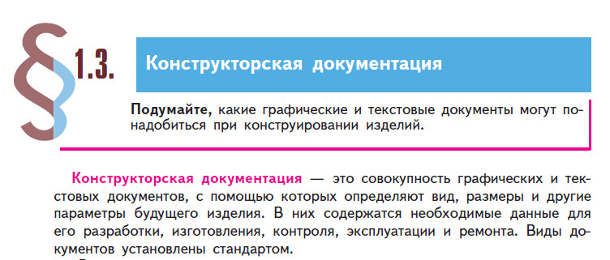
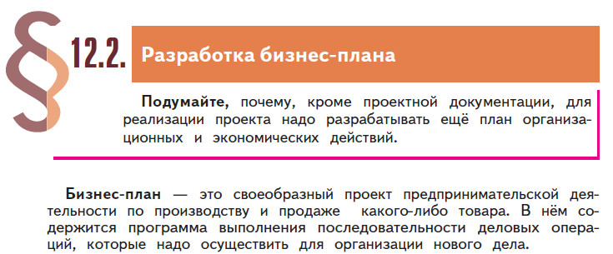
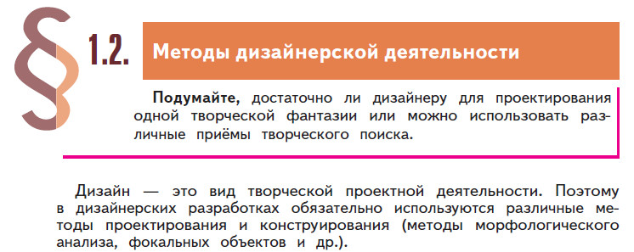
КОНЦЕПТУАЛЬНЫЕ ИДЕИ КУРСА
«ТЕХНОЛОГИЯ» ПОД РЕДАКЦИЕЙ В. М. КАЗАКЕВИЧА
Имеет единую структуру, развивающуюся с 5 по 9 класс по принципу концентра: от простого к сложному
Проектная деятельность: от общего представления о проекте до бизнес-плана
5 класс
6 класс
7 класс
9 класс
8 класс

Slide 23
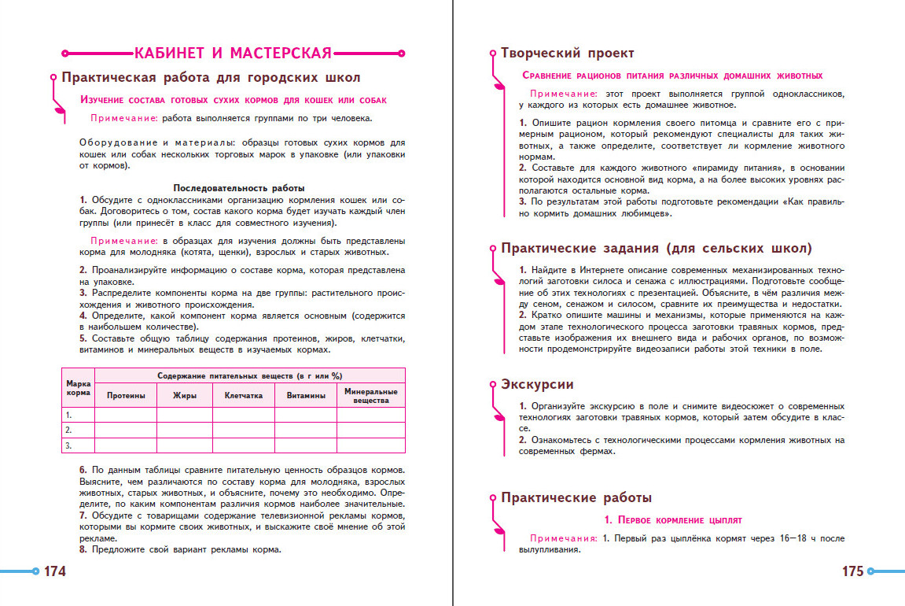
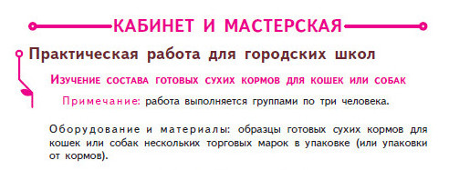
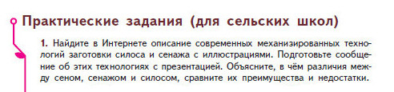
КОНЦЕПТУАЛЬНЫЕ ИДЕИ КУРСА
«ТЕХНОЛОГИЯ» ПОД РЕДАКЦИЕЙ В. М. КАЗАКЕВИЧА
Освоение содержания предмета на основе продуктивной практической, исследовательской и проектной деятельности, в условиях отсутствия школьных мастерских, лабораторий, пришкольного участка;
Учитывает особенности как городских, так и сельских школ;

Slide 24
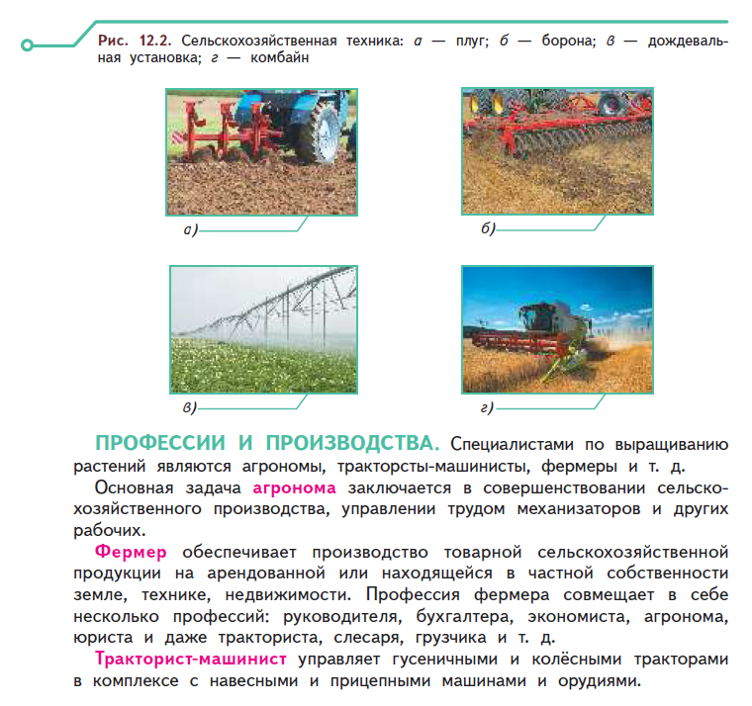
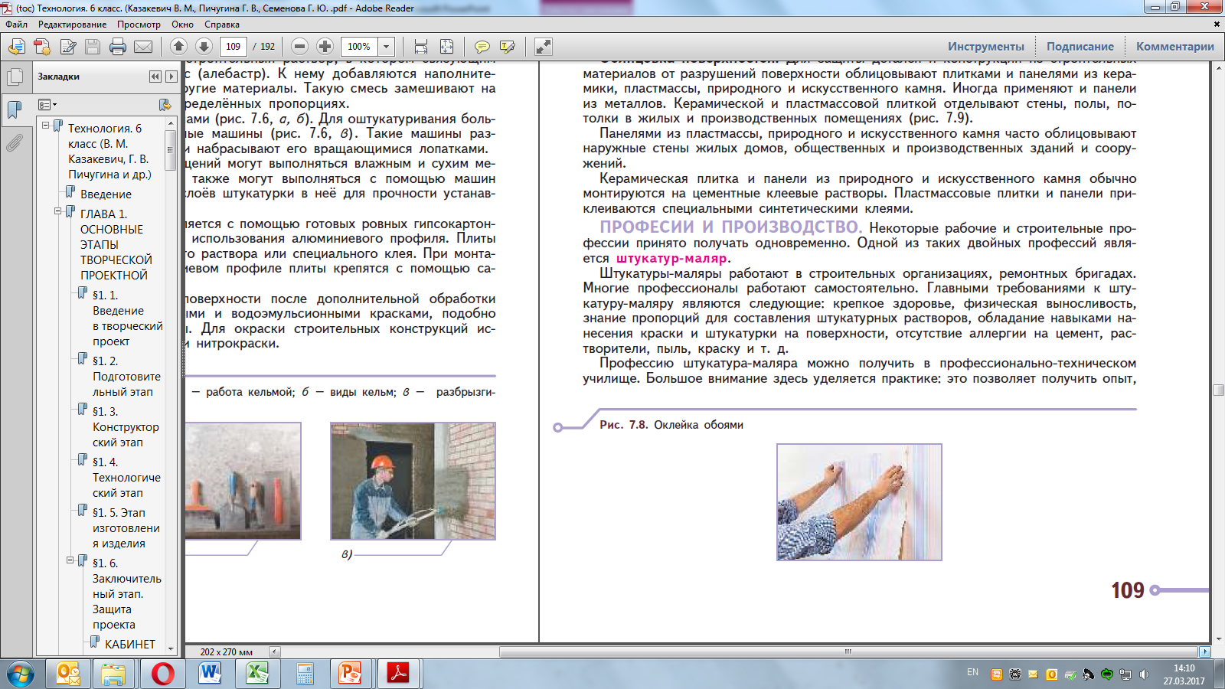
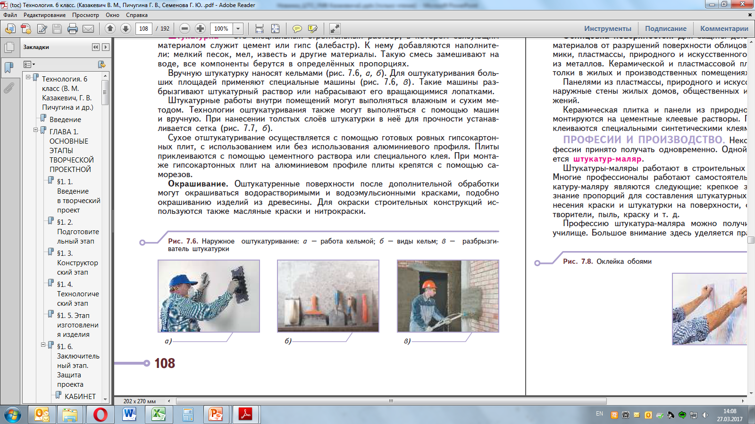
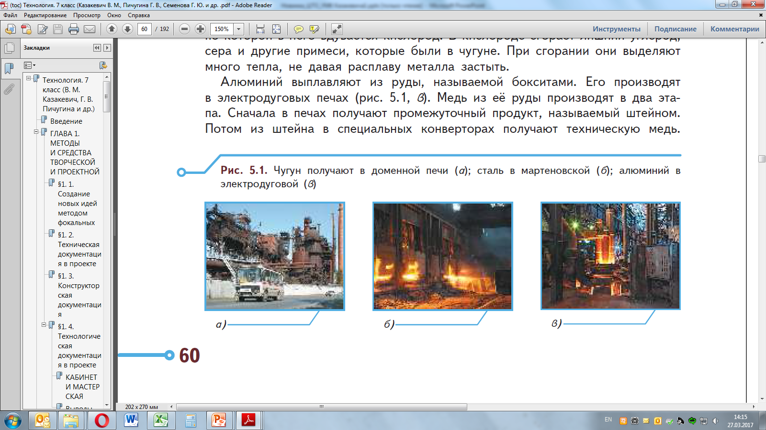
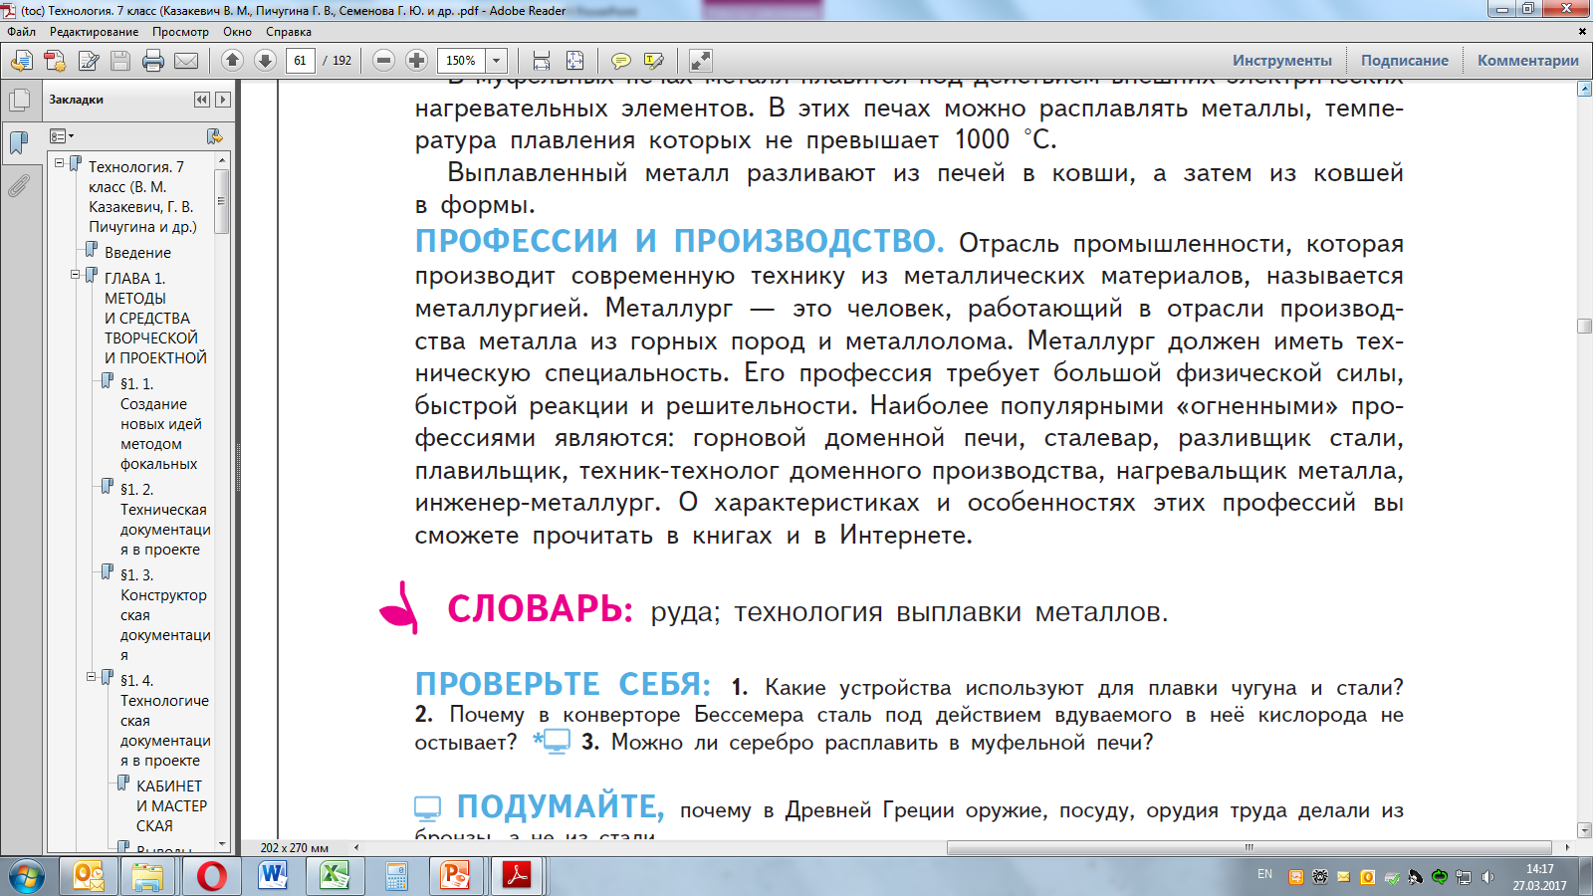
КОНЦЕПТУАЛЬНЫЕ ИДЕИ КУРСА
«ТЕХНОЛОГИЯ» ПОД РЕДАКЦИЕЙ В. М. КАЗАКЕВИЧА
Учащиеся знакомятся с миром профессий в различных видах производства;

Slide 25
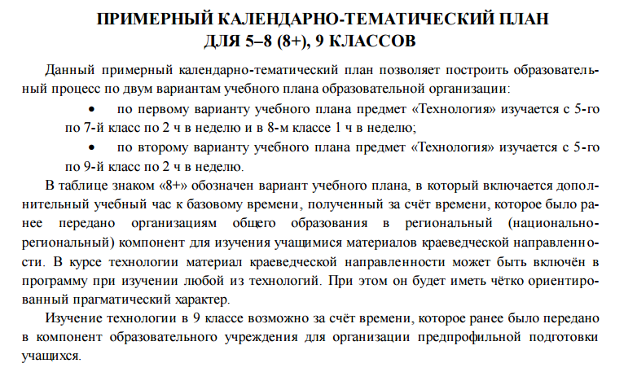
КОНЦЕПТУАЛЬНЫЕ ИДЕИ КУРСА
«ТЕХНОЛОГИЯ» ПОД РЕДАКЦИЕЙ В. М. КАЗАКЕВИЧА
Учитывает два варианта работы по программе: с 5 по 8 классы и с 5 по 9 классы.
Технология. Методическое пособие. 5-9 классы
По 2 часа в неделю в 5–7 классах и по 1 часу в неделю в 8 классе
По 2 часа в неделю в 5–9 классах
(в 8 классе – за счёт регионального компонента,
в 9 классе – за счёт времени на предпрофильную подготовку учащихся)

Slide 26
СОВРЕМЕННЫЙ УРОК ТЕХНОЛОГИИ

Slide 27
СУЩНОСТЬ И НАЗНАЧЕНИЕ СОВРЕМЕННОГО УРОКА
УРОК представляет собой ограниченную во времени, организованную систему взаимодействия учителя с учащимися по их обучению, воспитанию и развитию.
В результате такого взаимодействия происходит:
формирование и развитие личностных, метапредметных и предметных качеств и способностей учеников, осваиваются основы системы научных знаний;
совершенствуется профессиональный опыт педагога.

Slide 28
СРАВНЕНИЕ ДИДАКТИЧЕСКИХ ПОДХОДОВ.
К ЧЕМУ СТРЕМИТЬСЯ?
Дидактический подход
Репродуктивный
Урок передачи знаний
Продуктивный
Урок открытия ЗУ
Цель
Формирование ЗУ ч/з их трансляцию
Научить добывать ЗУ
Построение содержания
От готового правила, образца к упражнениям на закрепление
Нет готового знания. Дано:
предметная и иллюстративная среда;
вопросы для поиска ответа (правило или способ деятельности).
После «открытия» нового -упражнения на закрепление
Методика
Объяснение учителем правила, способа
Поиск учащимися нового понятия, правила, способа
Организационные формы
Max - фронтальные, min - групповые
Max - групповые, min -фронтальные
Notes:
Требования нового Стандарта состоят в переходе от традиционных технологий к технологиям развивающего обучения.

Slide 29

«ЗОЛОТЫЕ ПРАВИЛА»
Подарите ребенку радость творчества;
Ведите ученика от собственного опыта к общественному;
Будьте не «над», а «РЯДОМ»;
Радуйтесь вопросу, но отвечать не спешите;
Учите анализировать каждый этап работы;
Критикуя, стимулируйте ученика.

Slide 30
ОСОБЕННОСТИ ПОЗНАВАТЕЛЬНОЙ ДЕЯТЕЛЬНОСТИ ШКОЛЬНИКОВ
Дитя мыслит формами, красками, звуками, ощущениями вообще, а тот напрасно и вредно насиловал бы детскую природу, кто хотел бы заставить его мыслить иначе. К.Д. Ушинский
Наглядно-действенное (до +/- 3 лет)
Наглядно-образное (до +/- 7 лет)
Абстрактно-логическое (к +/- 12-ти годам)
Этапы формирования мышления
Дошкольник
Словесно-логическое (до +/- 12 лет)
(сравнение, классификация, описание наблюдаемого процесса)
НШ
от предмета
или образа
к слову,
понятию

Slide 31
ОСОБЕННОСТИ ПОЗНАВАТЕЛЬНОЙ ДЕЯТЕЛЬНОСТИ ШКОЛЬНИКОВ
Ребенок до момента полового созревания мыслит предметно-
образно. Логически мыслить он учится только на основе
манипуляции предметами и образами. Способности абстрактно
мыслить (отвлеченно от предметов и образов) у него еще нет.
Вывод: на уроке ребенок должен сначала исследовать
предметную среду (объекты, рисунки объектов,
модели), затем обсудить наблюдаемое, далее сделать
свой вывод и соотнести его с выводами других.

Slide 32
ТРЕБОВАНИЯ К СОВРЕМЕННОМУ УРОКУ
Урок обязан иметь личностно-ориентированный, индивидуальный характер;
Осуществляется системно-деятельностный подход;
В приоритете самостоятельная работа учеников;
Каждый урок направлен на развитие универсальных учебных действий (УУД): личностных, коммуникативных, регулятивных и познавательных;
Результатом урока является не успеваемость, не объем изученного материала, а приобретаемые УУД учащихся;
Авторитарный стиль общения между учеником и учителем уходит в прошлое. Теперь задача учителя — помогать в освоении новых знаний и направлять учебный процесс.

Slide 33
ТЕХНОЛОГИЧЕСКАЯ КАРТА УРОКА
ТЕХНОЛОГИЧЕСКАЯ КАРТА УРОКА - современная форма планирования педагогического взаимодействия учителя и обучающихся.
ТЕХНОЛОГИЧЕСКАЯ КАРТА УРОКА ПОЗВОЛЯЕТ ПЕДАГОГУ УВИДЕТЬ
достижение конкретных предметных, метапредметных и личностных планируемых результатов
что его педагогические действия связаны в последовательную цепь по достижению образовательных результатов
как он должен войти в действие и выйти из него, не прервав цепи операций, входящих в данное действие
Notes:
Урок является основной формой организации обучения образовательной области «Технология». Однако каждый учитель проводит его используя свои творческие способности, свой методический почерк, зависящий как от характера класса, так и от индивидуальных черт учащихся.
Современный урок складывается из понимания его, как целостной системы при учете типологии и требований к его подготовке и проведению.
Однако важнейшим требованием к уроку, является ясность учебной цели, неразрывная связь в решении основных образ-х, воспит-х и развивающи-х задач и четкое, последовательное их осуществление в ходе проводимого урока.
Продумав содержание и методику проведения урока, учитель выполняет разработку технологической карты урока.

Slide 34
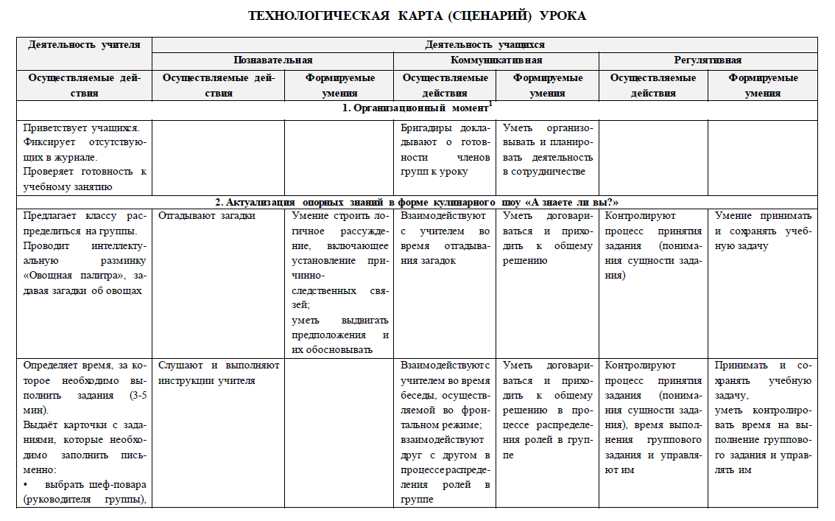
ТРЕБОВАНИЯ К СОВРЕМЕННОМУ УРОКУ
Notes:
Тех-я карта урока – современная форма планирования педагогического взаимодействия учителя и учащихся. На сегодняшний день существует большое разнообразие предлагаемых как теоретиками, так и практиками образования вариантов технологических карт. Но единства взглядов на сущность понятия, структуру и функции карты пока нет. Предлагаемая для изучения технологическая карта урока разработана специалистами Института стратегических исследований в образовании Российской академии образования, кандидатами педагогических наук Г.Л. Копотевой, зав. лабораторией разработки, экспертизы и апробации образовательных технологий, и И.М.Логвиновой, зам директора ИСОО РАО, координатора апробации ФГОС.

Slide 35
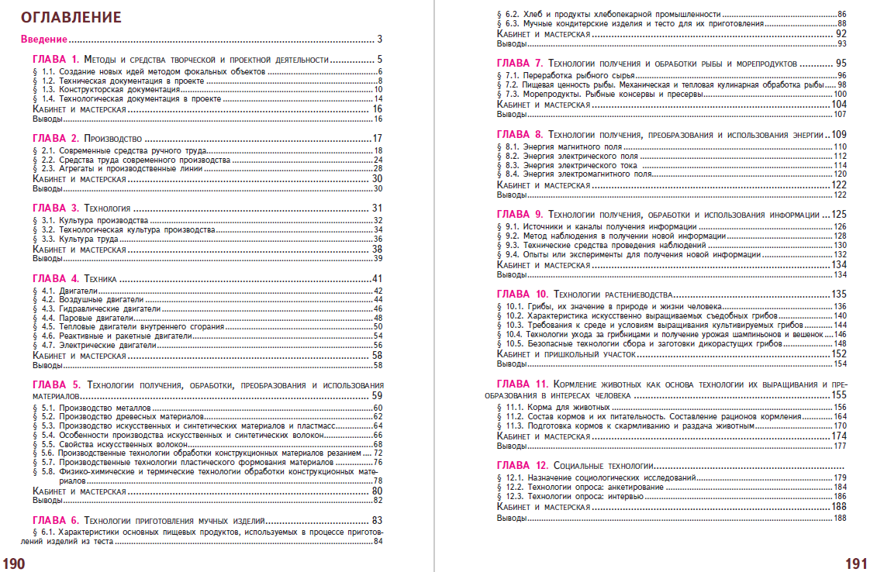
БЛОЧНО-МОДУЛЬНАЯ СТРУКТУРА КУРСА

Slide 36
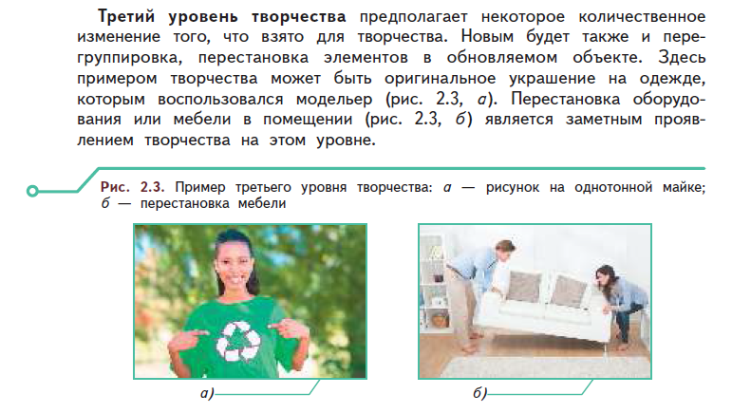
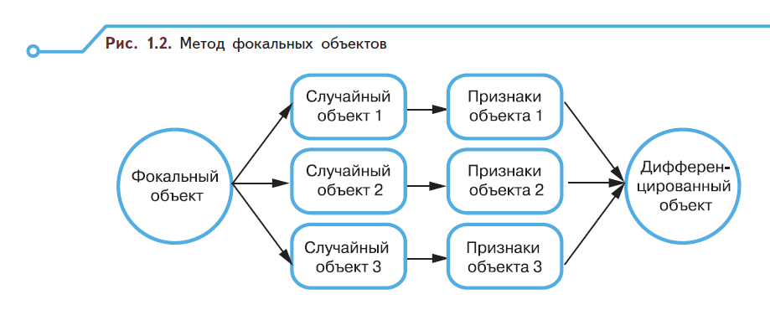
БЛОЧНО-МОДУЛЬНАЯ СТРУКТУРА КУРСА
Модуль 1.
Методы и средства творческой и проектной деятельности
  Этапы проектной деятельности
  Проектная документация
  Дизайн
  Экономическая оценка проекта
  Реклама проекта

Slide 37
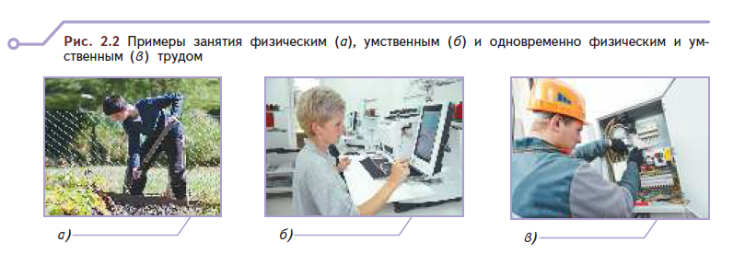
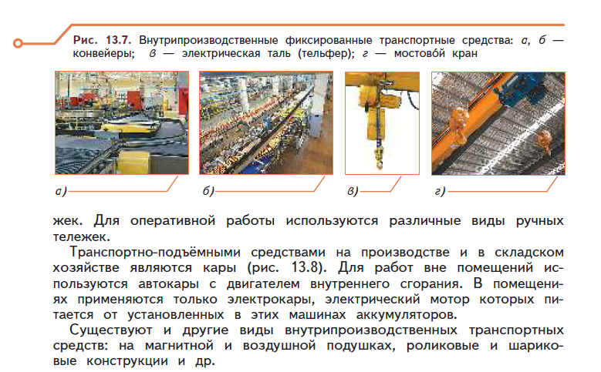
БЛОЧНО-МОДУЛЬНАЯ СТРУКТУРА КУРСА
Модуль 2. Производство
  Производство и труд
  Предметы, средства и продукт труда
  Современные средства контроля качества

Slide 38
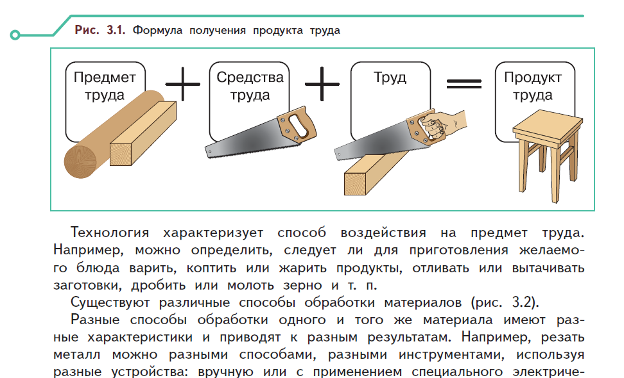
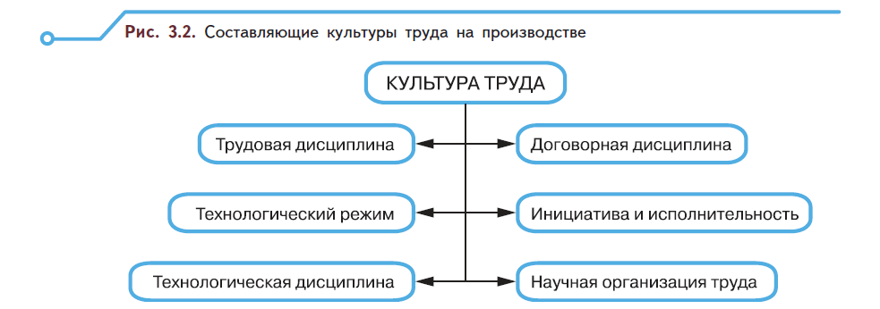
БЛОЧНО-МОДУЛЬНАЯ СТРУКТУРА КУРСА
Модуль 3.
Технология
  Общая классификация технологий
  Технологическая документация
  Культура труда
  Современные технологии

Slide 39
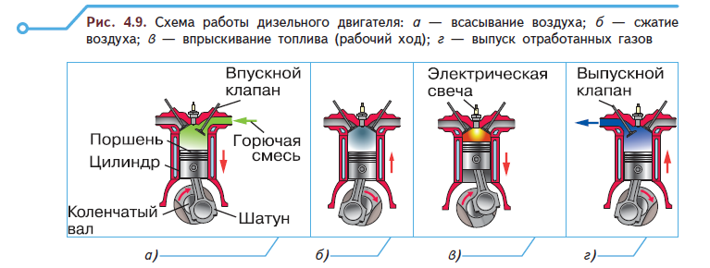
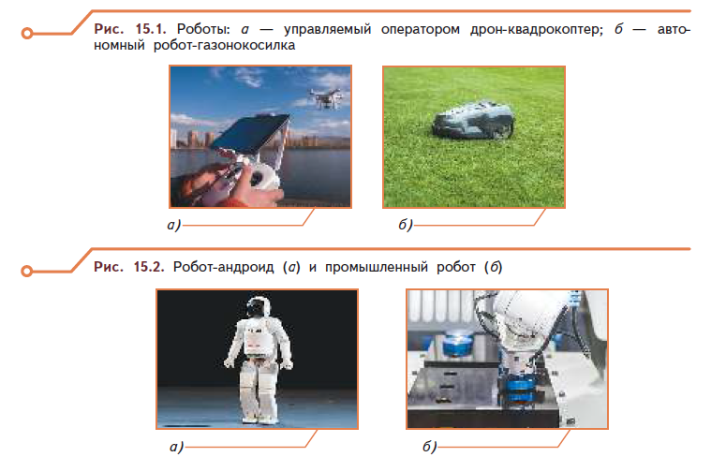
БЛОЧНО-МОДУЛЬНАЯ СТРУКТУРА КУРСА
Модуль 4.
Техника
  Разновидности техники
  Технический рисунок, эскиз и чертёж
  Рабочие органы, двигатели и системы управления техникой
  Роботизация

Slide 40
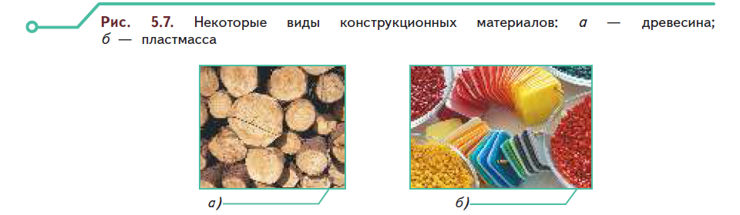
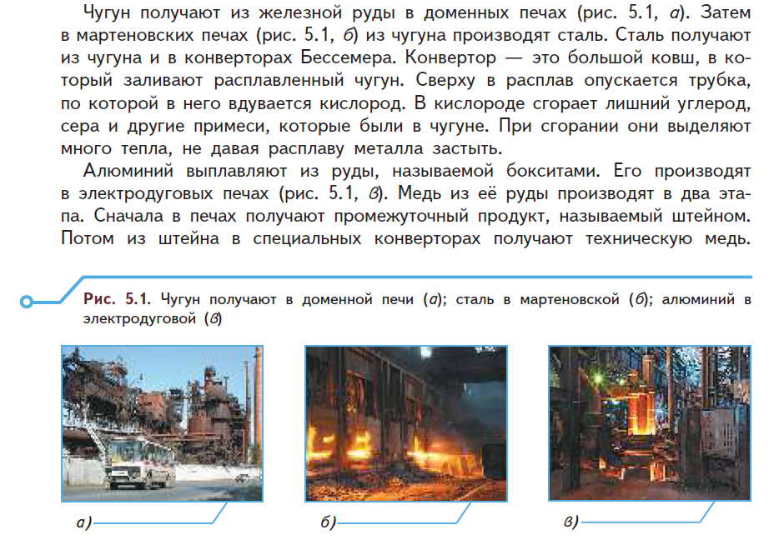
БЛОЧНО-МОДУЛЬНАЯ СТРУКТУРА КУРСА
Модуль 5.
Технологии использования конструкционных материалов
  Виды материалов
  Технологии механической и термической обработки материалов
  Технологии сборки
  Современные технологии

Slide 41
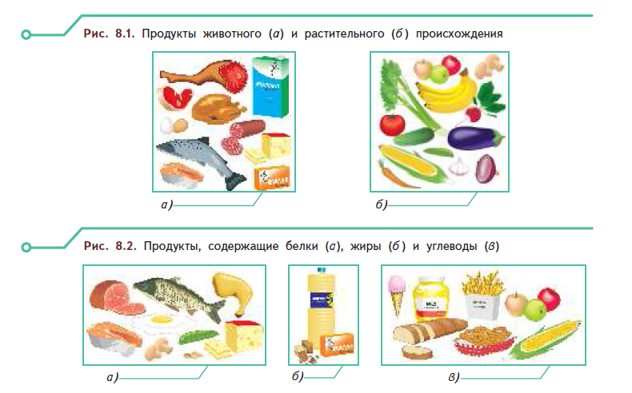
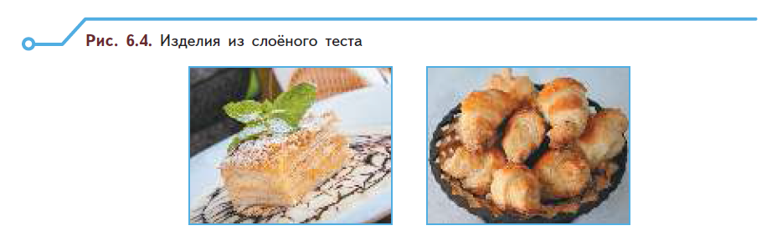
БЛОЧНО-МОДУЛЬНАЯ СТРУКТУРА КУРСА
Модуль 6.
Технологии обработки пищевых продуктов
  Технологии производства, обработки и приготовления пищи
  Рациональное питание

Slide 42
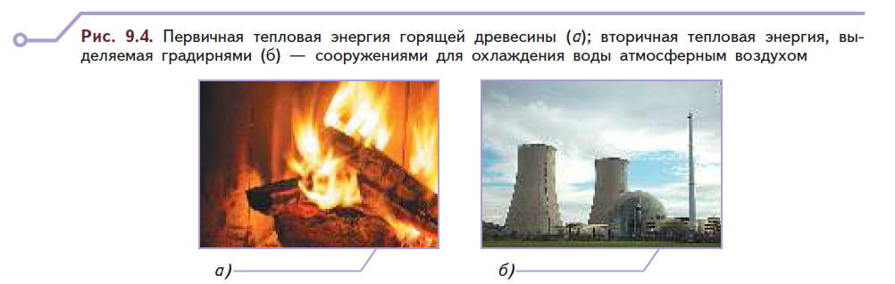
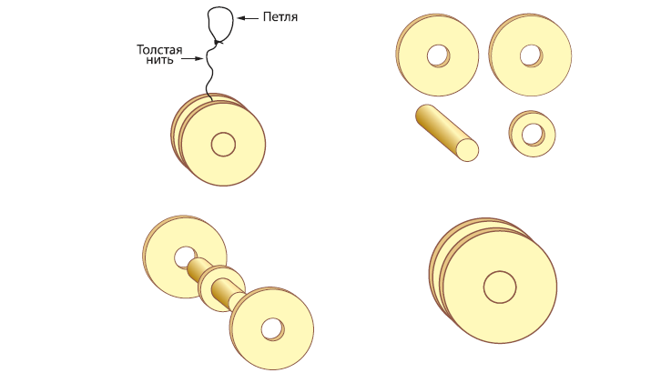
БЛОЧНО-МОДУЛЬНАЯ СТРУКТУРА КУРСА
Модуль 7.
Технологии получения, преобразования и использования энергии
  Работа и энергия
  Виды энергии
  Технологии получения, преобразования и использования разных видов энергии

Slide 43
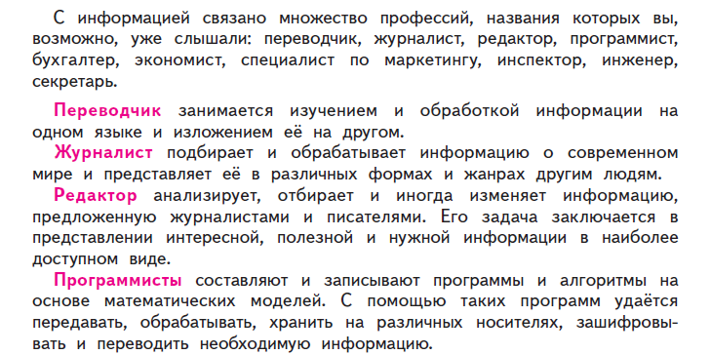
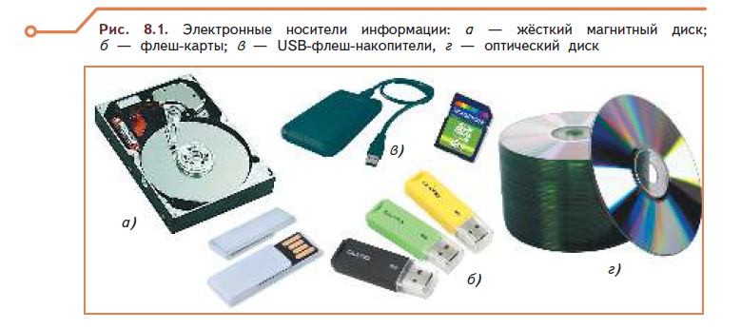
БЛОЧНО-МОДУЛЬНАЯ СТРУКТУРА КУРСА
Модуль 8.
Технологии получения, обработки и использования информации
  Способы отображения информации
  Технологии получения, записи и хранения информации
  Коммуникационные технологии

Slide 44
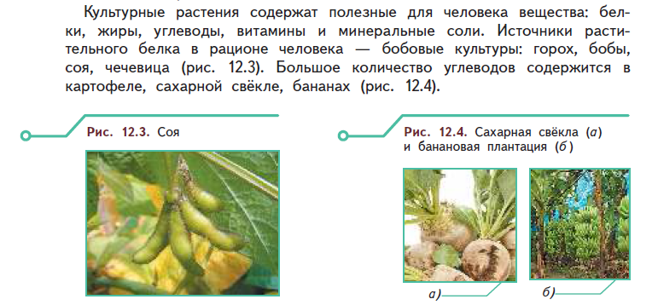
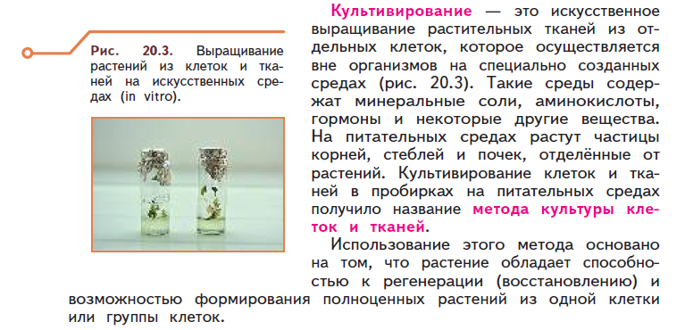
БЛОЧНО-МОДУЛЬНАЯ СТРУКТУРА КУРСА
Модуль 9.
Технологии растениеводства
  Культурные растения и агротехнологии
  Технологии использования дикорастущих растений
  Современные технологии в растениеводстве

Slide 45
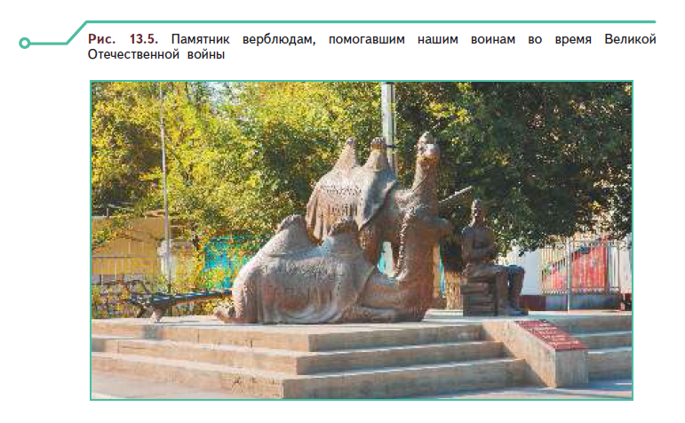
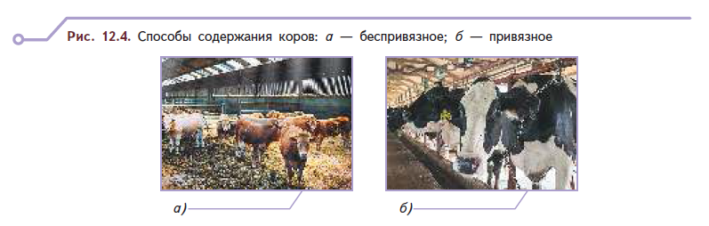
БЛОЧНО-МОДУЛЬНАЯ СТРУКТУРА КУРСА
Модуль 10. Технологии животноводства
  Основные технологии животноводства
  Технологии разведения и содержания животных
  Технологии клонирования животных

Slide 46
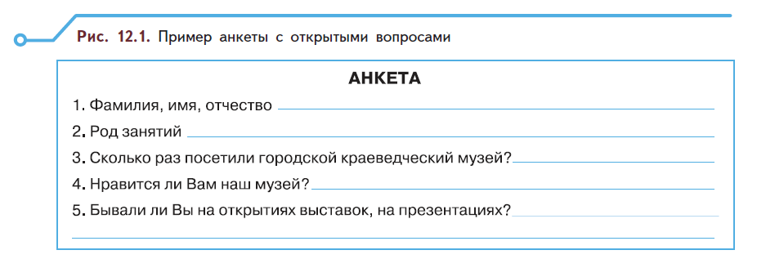
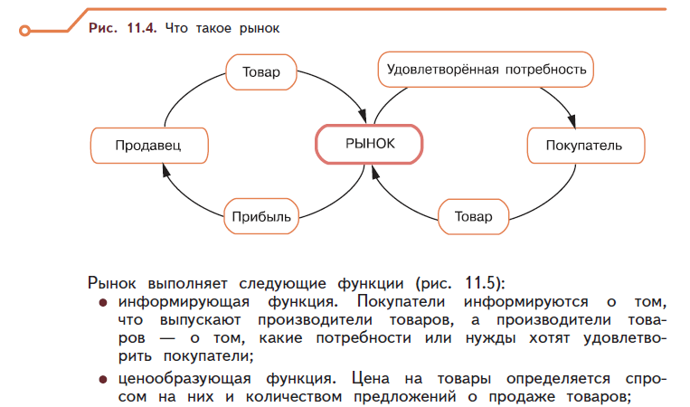
БЛОЧНО-МОДУЛЬНАЯ СТРУКТУРА КУРСА
Модуль 11. Социальные технологии
  Методы сбора информации в социальных технологиях
  Рынок и маркетинг
  Особенности предпринимательской деятельности
  Технологии менеджмента

Slide 47
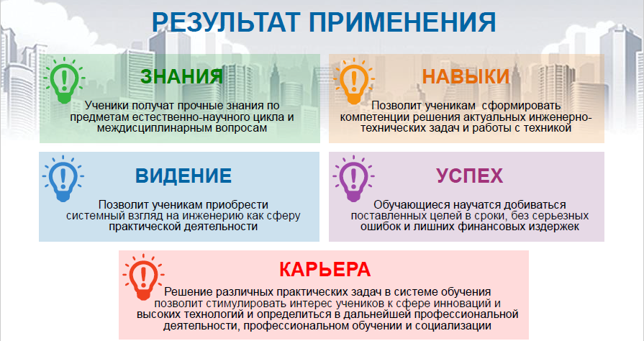
РЕЗУЛЬТАТЫ ТЕХНОЛОГИЧЕСКОГО ОБРАЗОВАНИЯ

Slide 48
ТЕНДЕНЦИИ ТЕХНОЛОГИЧЕСКОЕ ОБРАЗОВАНИЕ
Обновление содержания технологического образования
Создание Всероссийской ассоциации технологического образования
Создание сетевого взаимодействия школы с организациями всех секторов экономики
Повышение интегративных функций уроков технологии с системе общего образования

Slide 49


КОНТАКТНАЯ ИНФОРМАЦИЯ
КОНТАКТНАЯ ИНФОРМАЦИЯ
Общие вопросы
+7 (495) 789-30-40
prosv@prosv.ru
Верник Дмитрий Александрович, руководитель центра
технологического образования
АО «Издательство «Просвещение»
DVernik@prosv.ru
Хангуев Константин Борисович,
ведущий методист редакции технологического образования для школ
АО «Издательство «Просвещение»
моб. 8(926) 72-221-13
раб. 8(495) 789-30-40, доб. 40-68
e-mail: KKhanguev@prosv.ru

